Slide 1
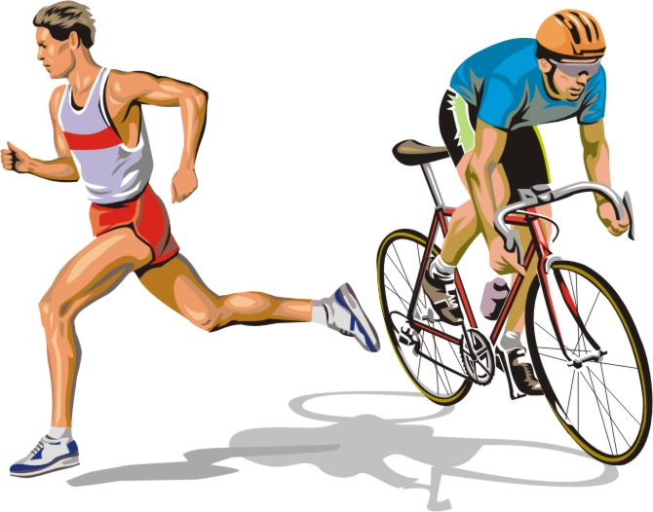
TEČE KOLESARI

Slide 2
SE POGOVARJATA PIŠE

Slide 3
SEDI KLEČI

Slide 4
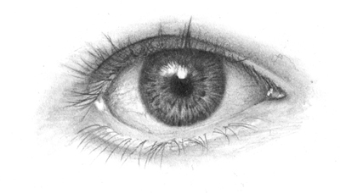
SLIŠIMO GLEDAMO

Slide 5
GLAGOL
Prepiši v zvezek.
Glagoli so besede, po katerih se sprašujemo KAJ KDO DELA? KAJ SE S KOM DOGAJA?
Z njimi poimenujemo:
dejanje (npr. pisati, plezati),
(To so glagoli, ki izražajo dejanja, na katera imamo vpliv.)
dogajanje (npr. rasti, snežiti),
(To so glagoli, ki izražajo dogajanje, na katerega nimamo vpliva.)
stanje (npr. sedeti, klečati).
(To so glagoli, ki izražajo naše trenutno stanje.)
Trenutno jim znamo določiti osebo, število in čas.

Slide 6
Glagole izpiši v zvezek.
POIŠČI GLAGOLE.
ROŽA |  | VODA | BO SLIKAL |  | POSPRAVLJA
 | TEČE |  |  | GRD
 |  | PIŠEM |  |  | ZVEZEK
KNJIGA | HIŠA |  | HODITI
 |  | GLEDATI |  |  | JE OBISKAL
LEP |  |  |  | PIJEJO
 | JE PRIZNAL |  | LJUBEZEN |  | KROMPIR
 |  | VESELJE |  | VOZI
PULOVER |  |  | JE POLOŽILA
 | GLEDAŠ |  |  |  | POSLUŠA
 |  | RAZOČARAN |  | STRAH
SLIŠIJO |  |  | JE PLAVALA |  | RADIO
 | POPISAN |  |  | BOM POMAGAL
ULICA |  | JE DOSEGLA

Slide 7
Glagolski čas
v času sporočanja:
v času pred sporočanjem:
v času po sporočanju:
}
pišem
Ločimo tri
osnovne
časovne
glagolske
oblike.
SEDANJIK
sem pisal
PRETEKLIK
bom pisal
PRIHODNJIK

Slide 8
SEDANJIK
Sedanjik je v slovenščini nezložena glagolska oblika (iz ene besede) .
pišem
Npr.: plavajo, hitita, opazuješ …
Včasih se h glagolu prikrade še besedica SE: učiti se učim se.

Slide 9
PRETEKLIK
Preteklik je zložena glagolska oblika.
sem pisal
pomožni glagol
(sedanjik)
opisni deležnik na -L
+
Ko izpisuješ glagole, moraš izpisati pomožni glagol in deležnik na -L!
Npr.: sem pisal, je gledal, ste brali, si želel …

Slide 10
PRIHODNJIK
Prihodnjik je zložena glagolska oblika.
bom pisal
pomožni glagol
(prihodnjik)
opisni deležnik na -L
+
Ko izpisuješ glagole, moraš izpisati pomožni glagol in deležnik na -L!
Npr.: bom pisal, bo gledal, boste brali, boš želel …

Slide 11
GLAGOLSKI ČAS glagol PISATI
Prepiši v zvezek.
SEDANJIK (pišem)
PRETEKLIK (sem pisal)
PRIHODNJIK (bom pisal)
+
pomožni glagol
(sedanjik)
opisni deležnik na -l
+
opisni deležnik na -l
pomožni glagol
(prihodnjik)

Slide 12
SPREGANJE GLAGOLOV
V zvezek prepiši samo naslov.
„Jaz ne pridem, ti ne prideš, on ne pride. Kaj to pomeni, Maja?“ vpraša učiteljica učenko med poukom slovenščine. „Da sploh nihče ne bo prišel.“
Naštej glagole, ki so v zgornjih povedih.
Ali so vsi enaki?
Glagolom spreminjamo končnico glede na osebo in število. To spreminjanje oblike imenujemo spreganje.

Slide 13
Kateri del glagolov se spreminja?
V preglednico vpiši sedanjiške oblike glagola hoditi.
Nalogo reši v zvezek.
OSEBA | ŠTEVILO
 | EDNINA | DVOJINA | MNOŽINA
1.
2.
3.
hodim
hodiva
hodimo
hodiš
hodita
hodite
hodi
hodita
hodijo
KONČNICA.

Slide 14
Kateri del glagolov se spreminja?
V preglednico vpiši sedanjiške oblike glagola vedeti.
Nalogo reši v zvezek.
OSEBA | ŠTEVILO
 | EDNINA | DVOJINA | MNOŽINA
1.
2.
3.
vem
veva
vemo
veš
vesta
veste
ve
vesta
vedo/vejo
KONČNICA.

Slide 15
V katerih številih so končnice drugačne?
OSEBA | ŠTEVILO
 | EDNINA |  | DVOJINA |  | MNOŽINA
1. | hodim | vem | hodiva | veva | hodimo | vemo
2. | hodiš | veš | hodita | vesta | hodite | veste
3. | hodi | ve | hodita | vesta | hodijo | vedo/vejo
V dvojini in množini.
Prepiši v zvezek: Tako kot glagol vedeti spregamo tudi glagole: jesti, iti, dati in
biti.

Slide 16
ZANIKANJE GLAGOLA
Prepiši v zvezek.
Glagole lahko zanikamo na več načinov:
z nikalnico NE, ki jo dodamo pred glagol, vmes je presledek (Ne bo prišel na prireditev.),
pred glagol biti dodamo nikalnico NI, pišemo skupaj
(Nisi prebral knjige.),
izjema: hočem – nočem.
PAZI: ne bo nebo.
Nebo je jasno.
Ne bo pojedel juhe.

Slide 17
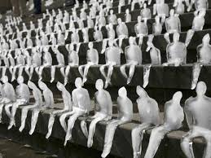
Prepiši v zvezek.
Vsak glagol ima dve vrsti oblik:
osebne glagolske oblike in
neosebne glagolske oblike.

Slide 18
OSEBNE GLAGOLSKE OBLIKE
Prepiši v zvezek.
So tiste, ki jim lahko določimo osebo, število, čas in naklon.
primera:
spoznavam: glag., 1. os. ed., sed.
si spoznaval: glag., 2. os. ed., pret.

Slide 19
NEOSEBNE GLAGOLSKE OBLIKE
Prepiši v zvezek.
To so glagoli, ki jim ne moremo določiti osebe, števila, časa in naklona. (V 6. razredu si spoznal 2 vrsti neosebnih glagolskih oblik: nedoločnik in namenilnik.
Nedoločnik
To so glagoli, ki se končujejo na -ti ali -či. Pogosto jih uporabljamo ob naklonskih glagolih, kot so smeti, morati, moči, želeti, hoteti.
Primeri:
Ne smemo hoditi po travi. Moram speči kruh.
Namenilnik
To so glagoli, ki se končujejo na -t ali -č. Stojijo za glagoli, ki izražajo premikanje: iti, hoditi …
Primeri:
Pojdi kupit kruh. Grem ostrič sosedo. Grem ostričt sosedo.

